Slide 1

Класове и обекти

Slide 2

Легенда:
- Обяснение и код на Java
- Обяснение и код на C++

Slide 3


Abstract Data Type:
Dog:
Dog()
String getName()
void bark()
void sleep()
Computer:
Computer()
void turnOn()
void turnOff()
String getSpecs()

Slide 4
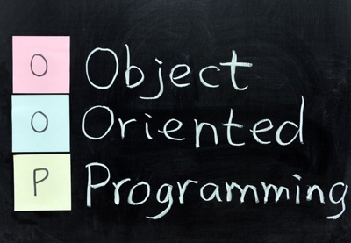
Какво е ООП?
Обектно Ориентирано Програмиране
Classes
Inheritance
Encapsulation
Data Abstraction
Polymorphism

Slide 5
Класове като структура от данни

Slide 6
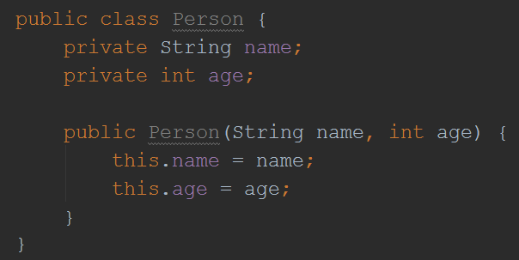
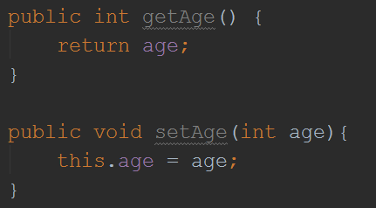
Класове в Java
Fields
Methods
Constructor

Slide 7
Класове в Java
Person pesho = new Person();
Stack
Heap
name = null age = 0
Reference
pesho
(1540e19d)
State is kept in the heap

Slide 8
Именуване в Java
PascalCase:
-имена на класове
-имена на интерфейси
camelCase:
-променливи
-методи

Slide 9
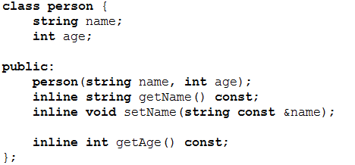
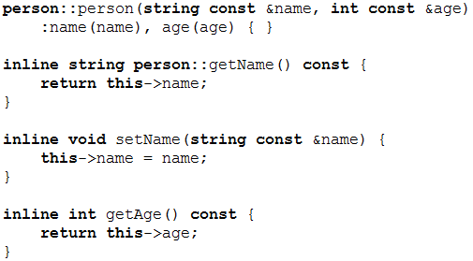
Класове в C++
person.h:
person.cpp:

Slide 10


Класове в C++
Инициализиране в стека
Деструктора се вика автоматично при деалокиране
Инициализиране в стека

Slide 11
Функционалност на класовете

Slide 12
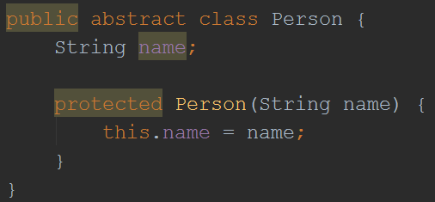
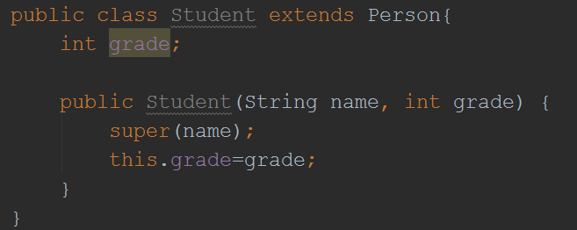
Aбстрактни класове в Java

Slide 13
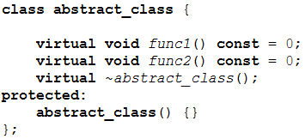

Абстрактни класове
Виртуалните функции могат да се заменят от наследника
Функции с “const = 0”са чисто виртуални – определят класа като абстрактен
Наследника е задължен да замени чистите виртуални функции на родителя
Обектите на този клас са от статичен тип abstract_class, но от динамичен тип child.

Slide 14
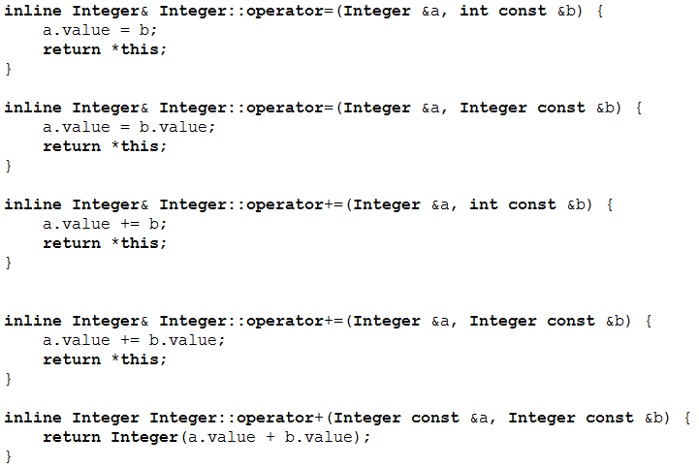

Оператори
- присвояване
- събиране и присвояване
- събиране

Slide 15
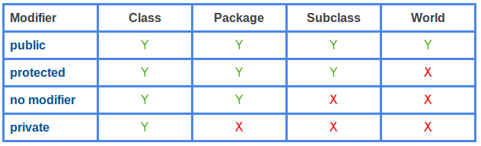
Levels of privacy

Slide 16
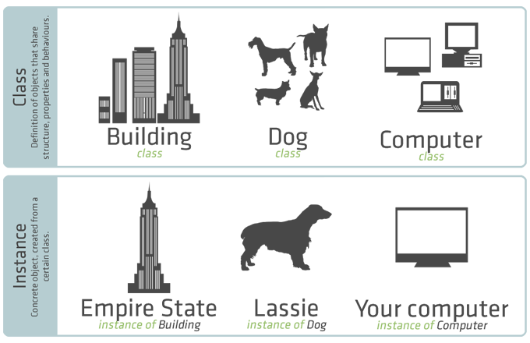
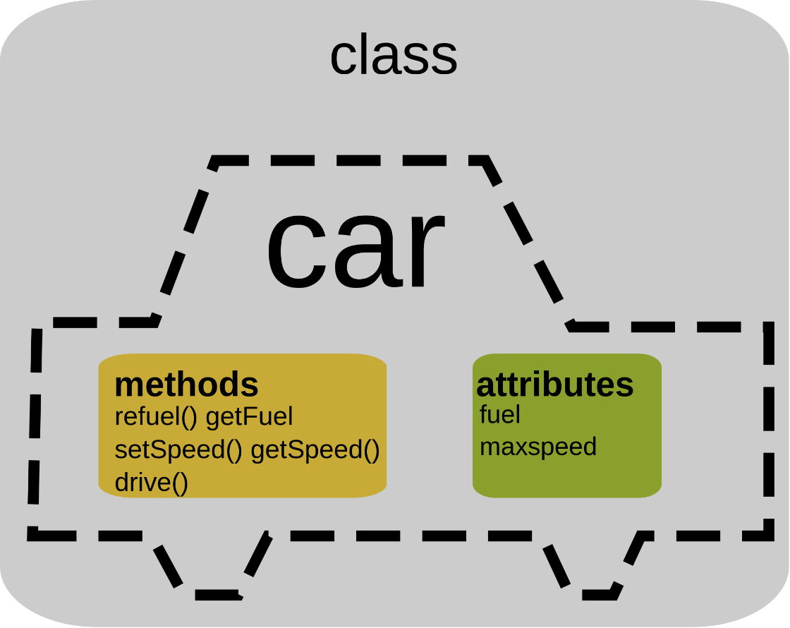
Class vs. Object

Slide 17
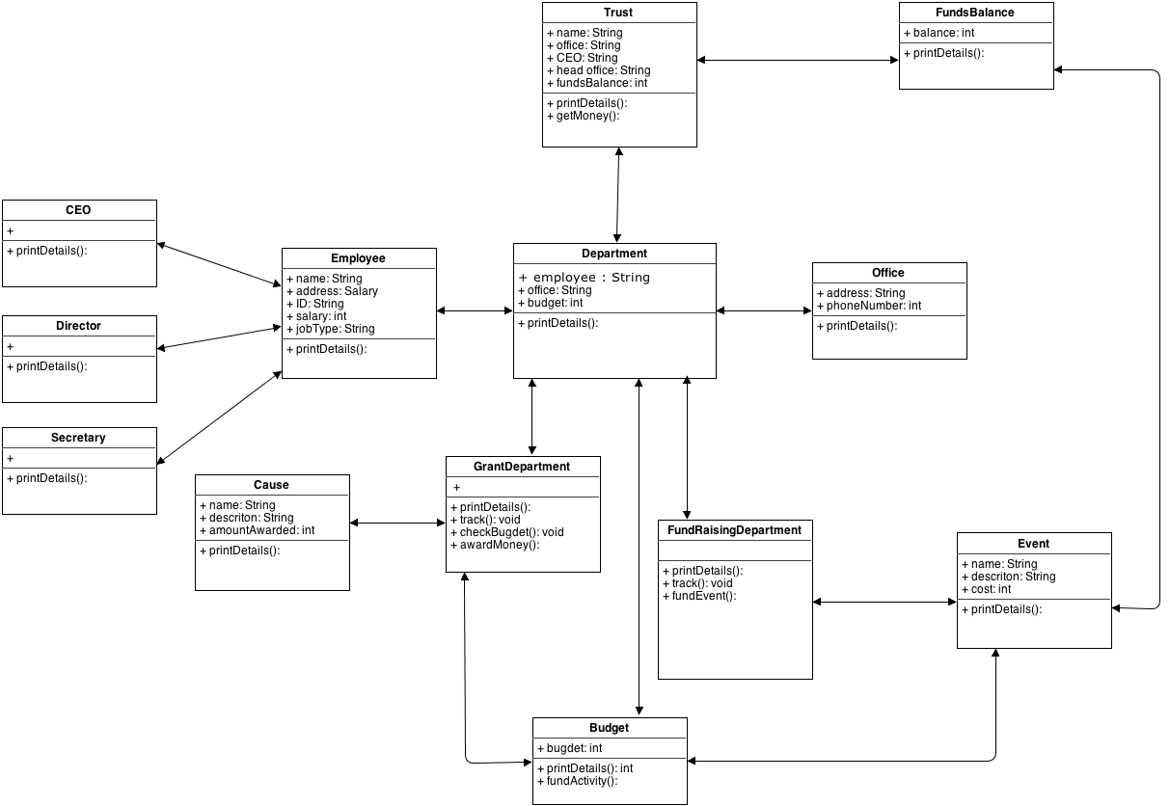
UML Диаграми
Person
-name:String
-age:int
-accounts:List<BankAccount>
+Person(String name, int age)
+Person(String name, int age, List<BankAccount> accounts)
+getBalance():double

Slide 18
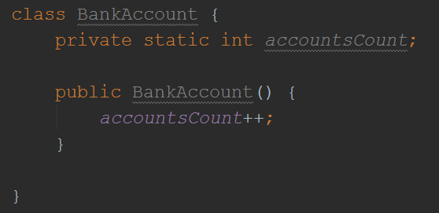
Статични членове
BankAccount
-id:int (starts from 1)
-balance:double
-interestRate:double (default: 0.02)
underline == static
+setInterest(double interest):void
+getInterest(int years):double
+deposit(double amount):void

Slide 19
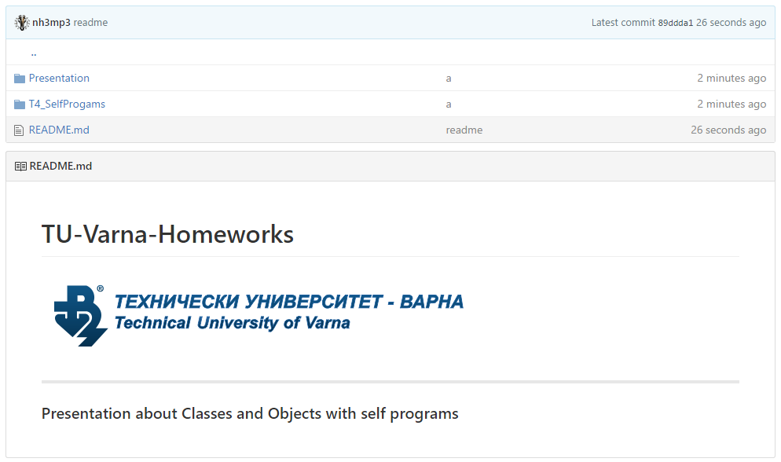
Repository in GitHub

Slide 20
Изготвили: Александър Георгиев Даниел Атанасов СИТ курс: I, група:2
Благодарим за вниманието!

